Slide 1
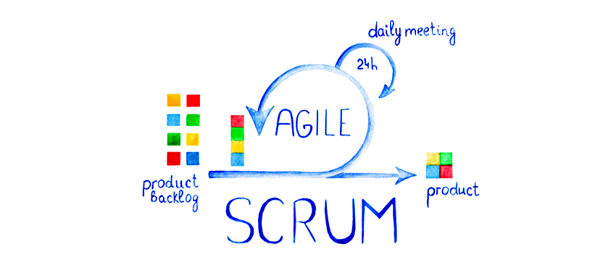
SCRUM y el Agilismo

Slide 2
Introduccion
Los proyectos se ven afectados por las limitaciones de tiempo, costo, alcance, calidad, recursos, capacidades organizativas y otras limitaciones que los hacen difíciles de planificar, ejecutar, administrar éxito.
https://www.youtube.com/watch?v=MlyrriEzx3o

Slide 3
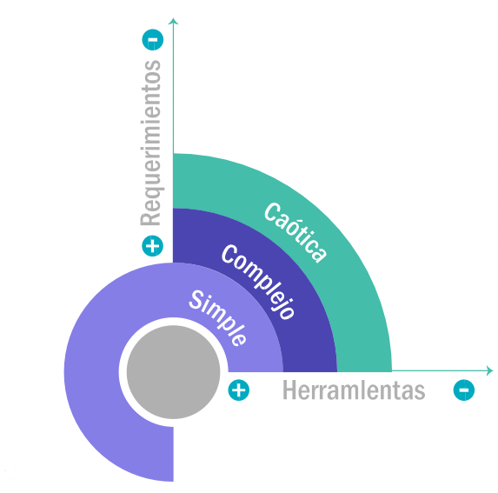
TIPOS DE PROYECTOS
En el eje horizontal tenemos la experiencia y nuestro conocimiento sobre una herramienta; en el de eje vertical se plasma los requerimientos.

Slide 4
MANIFIESTO ÁGIL
El manifiesto Ágil surge el 17 de febrero del 2001, cuando se reunieron diecisiete críticos del desarrollo de software, y acuñaron el término “metodología Ágil” para definir los métodos que estaban surgiendo como alternativa a las metodologías formales.
El manifiesto Ágil está conformado pilares por 12 principios asociados a 4 aspectos o pilares
REF: http://agilemanifesto.org/iso/es/manifesto.html

Slide 5
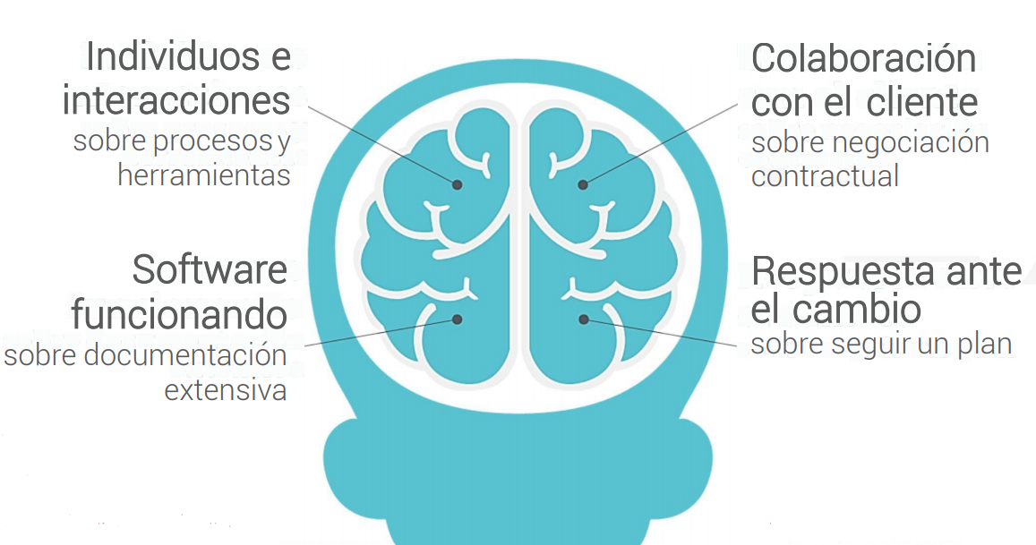
MANIFIESTO ÁGIL
https://www.youtube.com/watch?v=BrY2CJ5wiWk

Slide 6
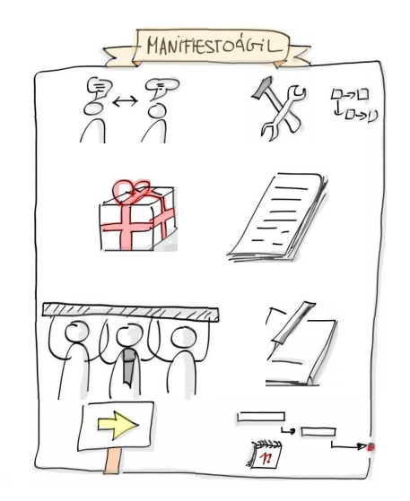
MANIFIESTO ÁGIL
A los individuos y su interacción, por encima de los procesos y las herramientas.
El software que funciona, por encima de la documentación detallada.
La colaboración con el cliente, por encima de la negociación contractual.
La respuesta al cambio, por encima del seguimiento de un plan.

Slide 7
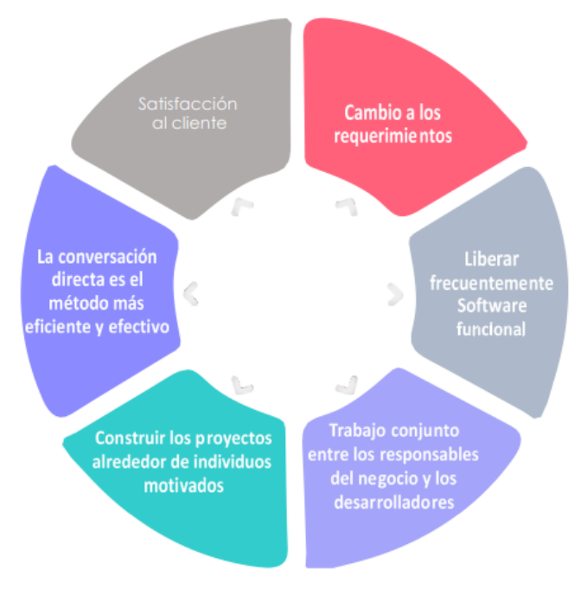
PRINCIPIOS
La mayor prioridad es satisfacer al cliente a través de la entrega temprana y continua de software útil.
Bienvenidos los cambios a los requerimientos, incluso los tardíos.
Liberar frecuentemente software funcionando, desde un par de semanas a un par de meses, con preferencia por los periodos más cortos.
Los responsables del negocio y los desarrolladores deben trabajar juntos diariamente durante el proyecto.
Construir los proyectos motivados. alrededor de individuos
Proporcionar el ambiente y el soporte que necesiten, y confiar en que conseguirán realizar el trabajo.
La conversación directa es el método más eficiente y efectivo de transmitir información, tanto al equipo como dentro de éste.

Slide 8
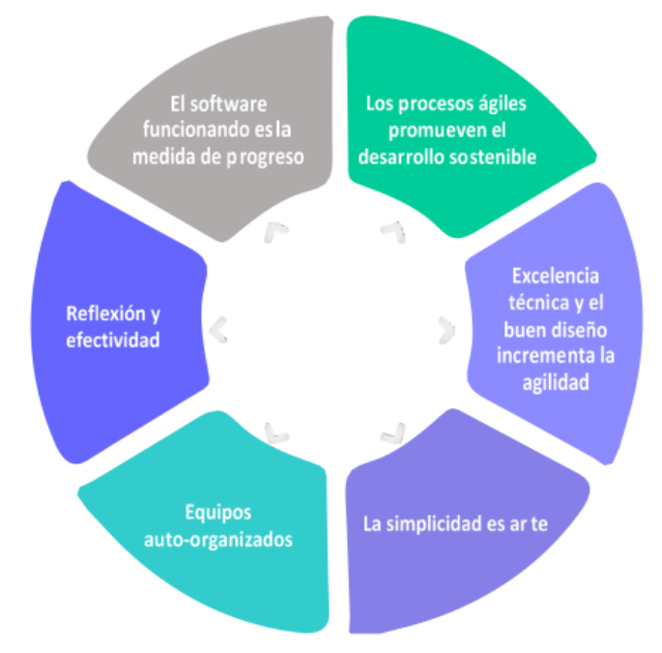
PRINCIPIOS
La mayor prioridad es satisfacer al cliente a través de la entrega temprana y continua de software útil.
Bienvenidos los cambios a los requerimientos, incluso los tardíos.
Liberar frecuentemente software funcionando, desde un par de semanas a un par de meses, con preferencia por los periodos más cortos.
Los responsables del negocio y los desarrolladores deben trabajar juntos diariamente durante el proyecto.
Construir los proyectos alrededor de individuos motivados.
Proporcionar el ambiente y el soporte que necesiten, y confiar en que conseguirán realizar el trabajo.
La conversación directa es el método más eficiente y efectivo de transmitir información, tanto al equipo como dentro de éste .

Slide 9

DECLARACIÓN DE INTERDEPENDENCIA
La Declaración de interdependencia en la gestión de proyectos fue escrita a principios del 2005 por un grupo de 15 líderes de proyectos como un suplemento al “Manifiesto Ágil”.
Enumera seis valores de gestión necesarios para reforzar una mentalidad de gestión desarrollo ágil, particularmente en la de proyectos complejos e inciertos.

Slide 10
DECLARACIÓN DE INTERDEPENDENCIA
1. Aumentamos el retorno de inversión, al enfocarnos en el flujo continuo de valor.
Ofrecemos resultados fiables mediante la participación del cliente en las iteraciones frecuentes, donde también son responsables por el trabajo.
Asumimos que habrá incertidumbre y las superamos a través de iteraciones, anticipación y adaptación.
Damos rienda suelta a la creatividad y la innovación al reconocer que las personas son la fuente máxima de valor y creamos un entorno en el que puedan tener un impacto positivo.
Aumentamos el rendimiento a través de la rendición de cuentas por parte del grupo en cuestión de resultados y eficacia del equipo, responsabilidades que todos comparten.
Mejoramos la eficacia y la fiabilidad a través de estrategias situacionalmente específicas, procesos y prácticas.

